Slide 1


Пешеходна обиколка на София

Slide 2
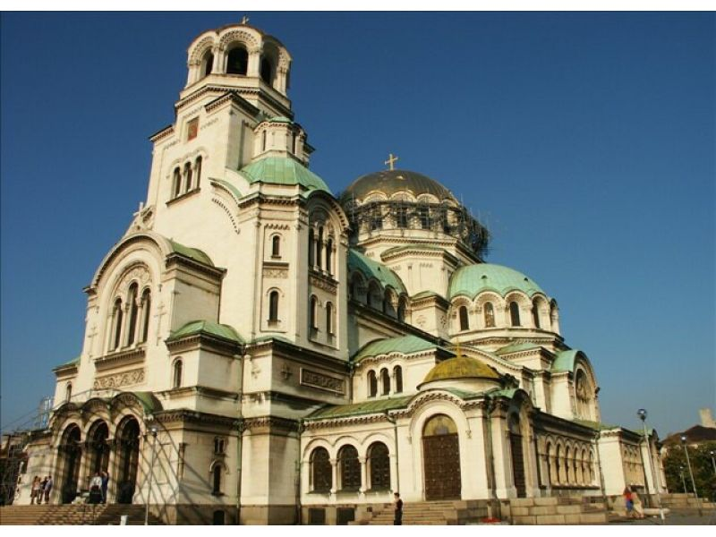
Площад Св. Ал. Невски
Начало!
Храм-паметникът „Свети Александър Невски“ е православен храм в София, който e катедрален храм на българския патриарх.
Катедралата се издига на най-високото място в София, известен е с позлатените си куполи и множеството си икони и стенописи Богатата вътрешна украса е изработена от оникс, алабастър и пъстроцветни мрамори от бразилски, марокански, италиански и немски произход

Slide 3
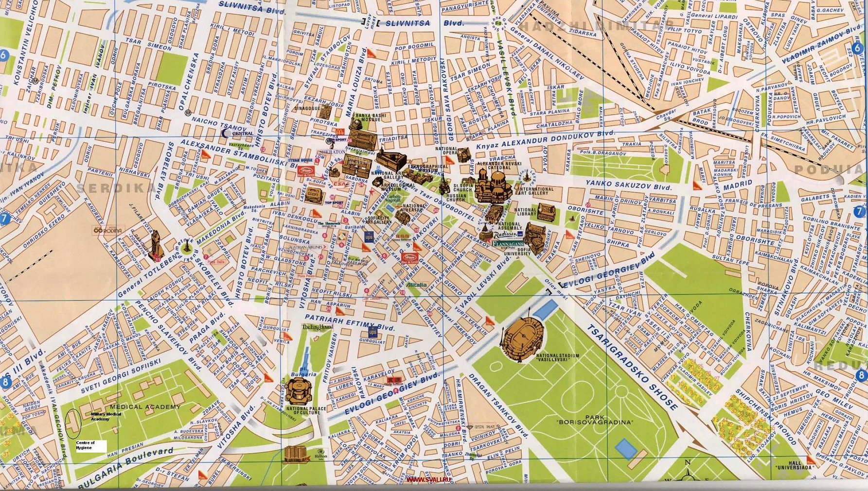
От площад „Св. Ал. Невски“ се тръгва по улица 15 ноември и се стига до...

Slide 4
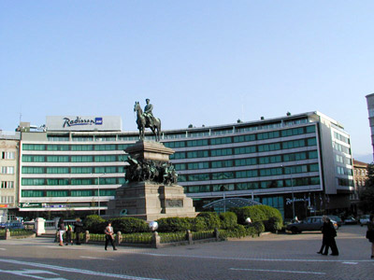
Площад Народно събрание
Сградата на Народното събрание е разположена срещу паметника „Цар Освободител“. До 1885г. Депутатите заседавали в различни, непригодни за деиноста им згради, това наложило построяването на представителна сграда. Тя е изградена в неоренесансов стил , преостроивана многократно но основният и вид е запазен .

Slide 5
От Площад Народно събрание тръгваме по бул. „Цар Освободител“ и пристигаме на...

Slide 6
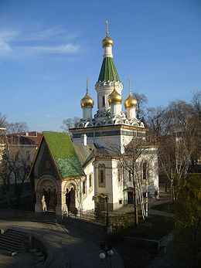
"Свети Николай Чудотворец"
"Свети Николай Чудотворец", известна като Руската църква, е православна църква в българската столица София, посветена на Свети Николай Чудотворец. Тя сред емблематичните сгради на града.

Slide 7
От Руската църква продължаваме по бул.“Цар Освободител“ и пристигаме на...

Slide 8
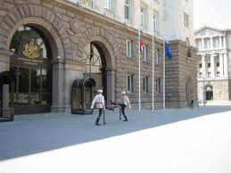
Президентството
  Президентството на Република България се намира в центъра на София. Местоположението му отговаря на статута на Президентската институция и на Държавния глава. Президентската администрация е разположена на партера на сградата и на горните три етажа. Парадният вход гледа към Археологическия музей. Пред него е Почетния караул от елитни части на Националната гвардия. Този вход е с поглед и към вътрешния двор и ротондата Св. Георги. На втория етаж е Гербовата зала, където се осъществяват представителните функции на Държавния глава. Интериорът на Президентството включва произведения на изкуството - картини, скулптури, предмети с художествена и археологическа стойност. На останалите 4 етажа са разположени други правителствени институции.

Slide 9
От Президентството пресичаме отсреща и се оказваме пред финала на нашата обиколка...

Slide 10
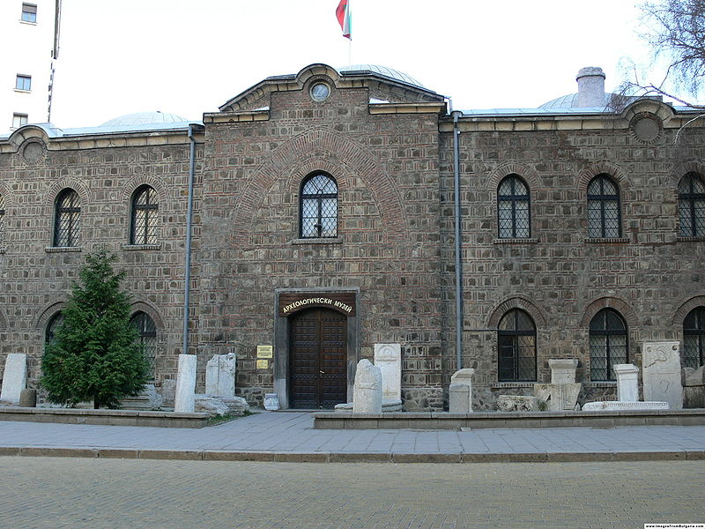
Националният археогически музей
Археологическият музей е създаден през 1892 г., когато основаният през 1879 г. Отдел за ценности е отделен от структурата на Народната библиотека. Първоначално музеят се нарича Народен музей и включва 3 сбирки — Старовековна, Нумизматична и Етнографска. Музеят е настанен в сградата на Буюк джамия в София, където се намира и до днес. Музеят е тържествено открит за публиката на 18 май 1905 г. лично от княз Фердинанд I и министъра на Просвещението д-р Иван Шишманов. През 1906 г. етнографската сбирка е отделена в днешния Етнографски институт с музей.

